Slide 1
«Визуализация как способ развития учебно-познавательных и информационных компетенций школьников»
Подготовил: учитель истории и обществознания МБОУ СОШ № 2 г. о. Большой камень
Коржунов Андрей Дмитриевич

Slide 2
«Современные проблемы требуют современных решений».
Д. Шапелл

Slide 3
Клиповое мышление
Клиповое мышление — это восприятие мира через короткие яркие образы.
Сложно концентрироваться
Неспособность анализировать
Низкая успеваемость
Повышенная внушаемость
Безразличие к людям

Slide 4
Как бороться с Клиповым мышлением:
Читать художественную литературу и смотреть «старые фильмы»;
Писать изложения и сочинения;
Сомневаться и дискутировать;
Устраивать цифровые каникулы;
Использовать различные методы познания.

Slide 5
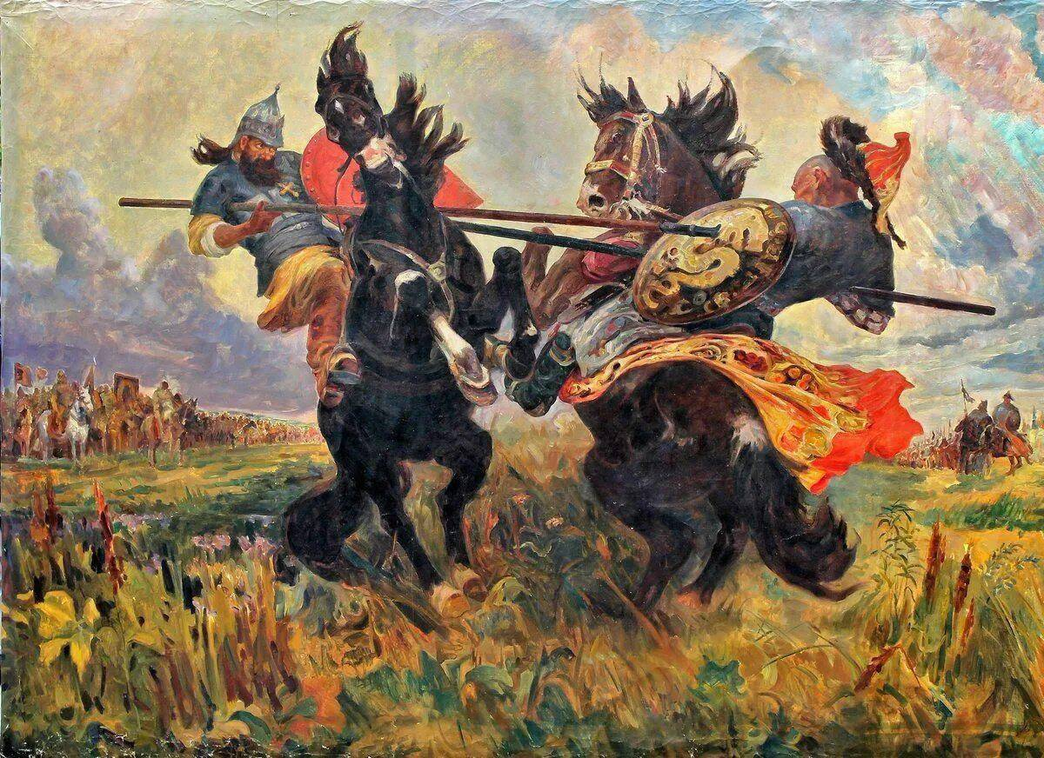
Куликовская битва – 1380 г.

Slide 6
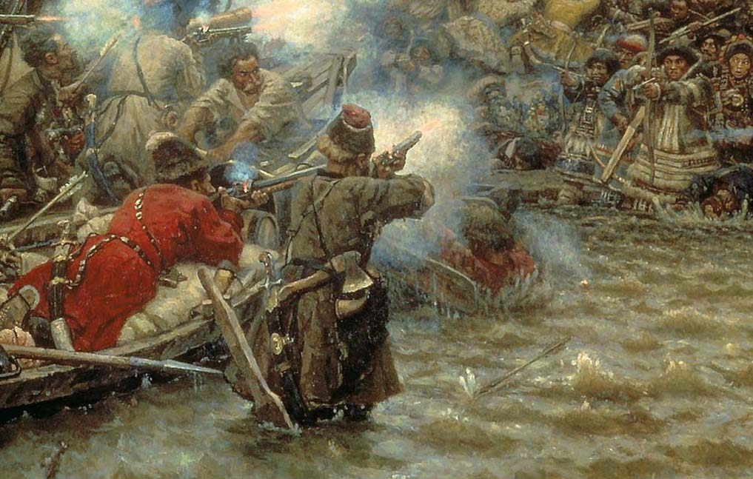
Поход Ермака в Сибирь - 1581 – 1584 гг.

Slide 7
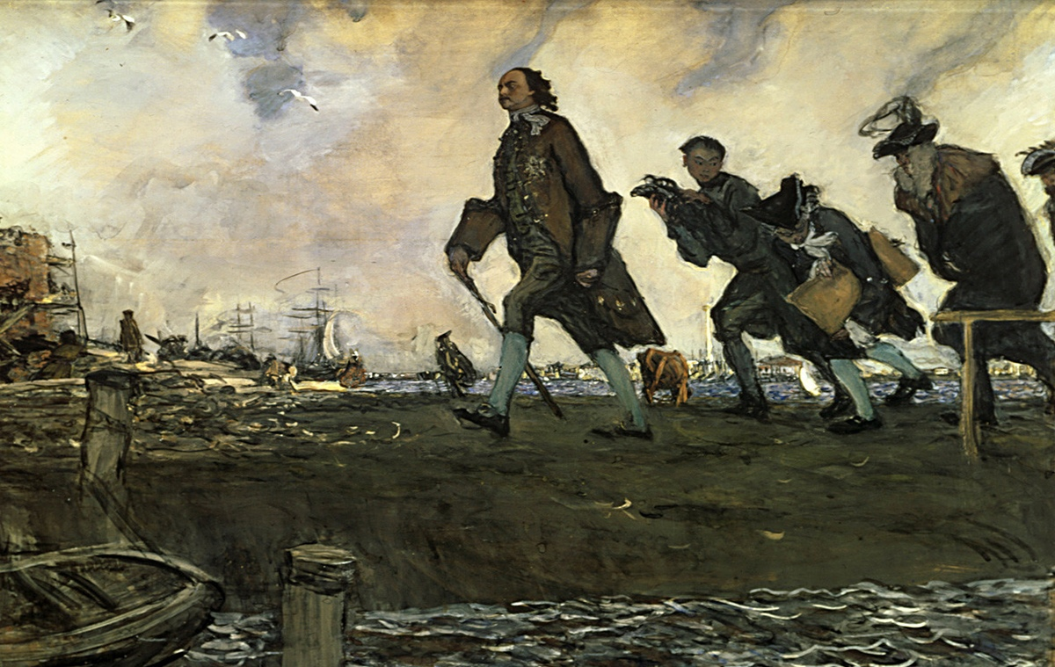
Основание Санкт-Петербурга – 1703 г.

Slide 8
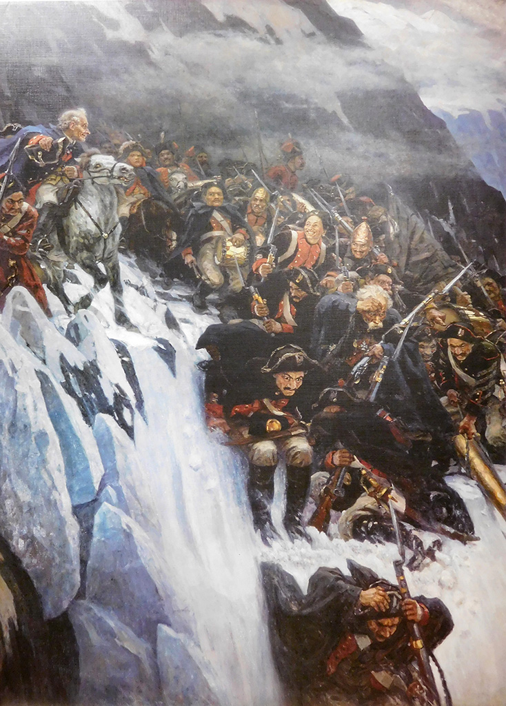
Швейцарский поход Суворова – 1799 г.

Slide 9
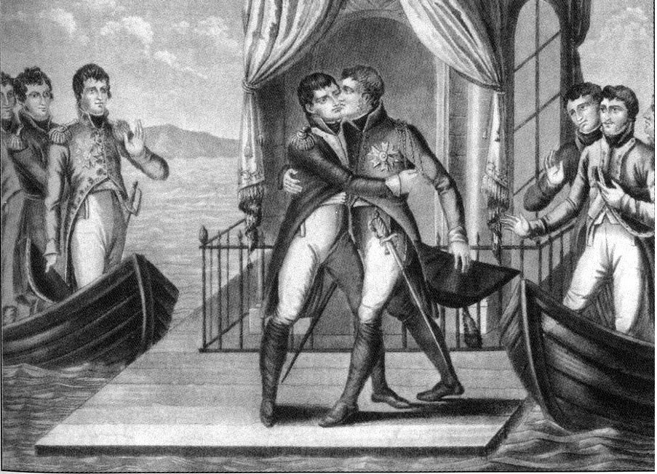
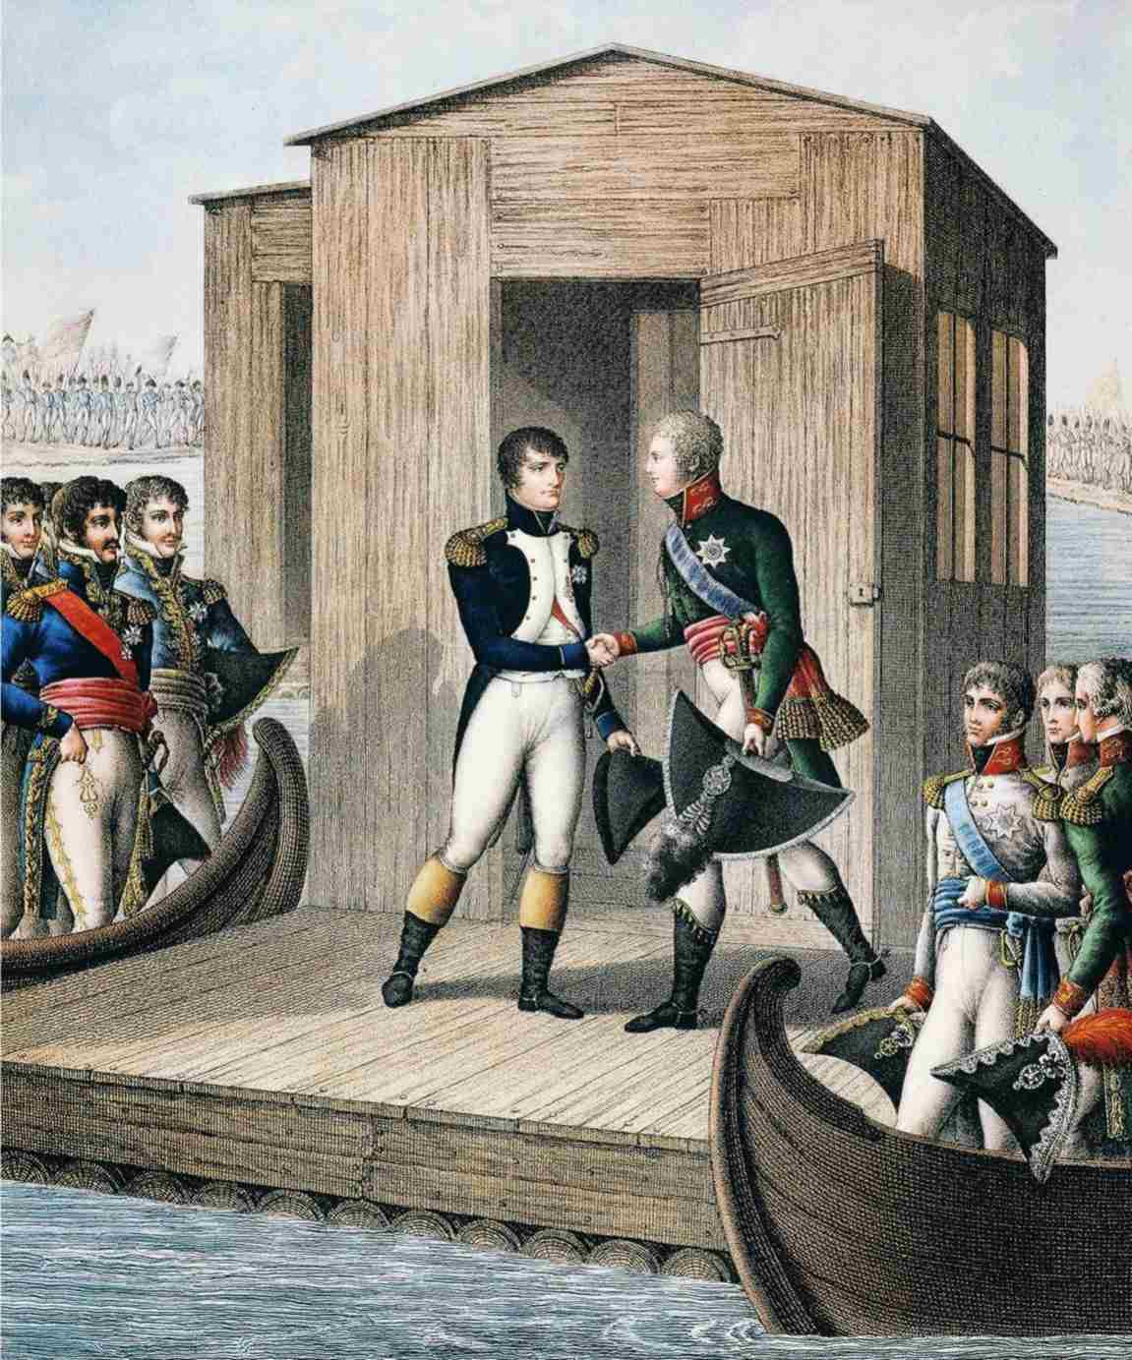
Тильзитский мир – 1801 г.

Slide 10
Спасибо за внимание !

